Slide 1

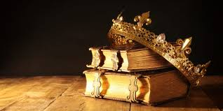
Edad Moderna:
“Creación de los Estados Nacionales”
COLEGIO AGUSTINIANO – EL BOSQUE
Un Proyecto Educativo Único y Propio
Coordinación de Enseñanza Media
Historia, Geografía y Ciencias Sociales / 8º Año Básico
Prof. Lorena Quiroz

Slide 2
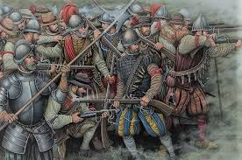
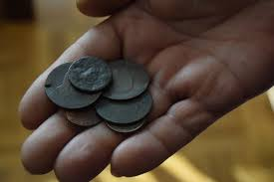
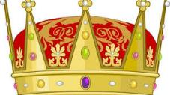
Objetivo
Caracterizar el Estado moderno considerando sus principales rasgos, como la concentración del poder en la figura del rey, el desarrollo de la burocracia y de un sistema fiscal centralizado, la expansión del territorio, la creación de ejércitos profesionales y el monopolio del comercio internacional, y contrastar con la fragmentación del poder que caracterizó a la Edad Media.

Slide 3
Orientaciones para el estudio.
Lee atentamente la diapositiva, encontraras en el solucionario las respuestas de cada pregunta.
Resuelve los ejercicios de la autoevaluación y de la guía de trabajo.
En los aspectos que te hayas equivocado consulta con el material complementario.
Puedes realizar resúmenes, esquemas y/o mapas conceptuales que te ayuden a organizar los nuevos aprendizajes.
Se sugiere realiza un vocabulario de los conceptos nuevos.
Puedes realizar tus consultas a: ccsociales8bas@agustiniano.cl

Slide 4
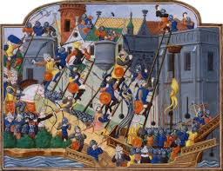
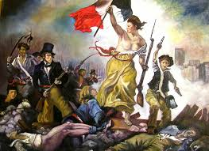
Inicio. Procesos de la Edad Moderna.
1.- ¿Qué es la burguesía?
2.- ¿Qué es una Monarquía?
EDAD MODERNA
1453: Caída de
Constantinopla.
Procesos
Políticos: Estados nacionales, Monarquías Absolutas y Parlamentarias.
Económicos: Mercantilismo y Capitalismo.
Social: Consolidación de la Burguesía.
Cultural: Humanismo, Renacimiento y Descubrimientos.
Religioso: Reforma y Contrarreforma
Ciencia y Tecnología: Método científico, imprenta, navegación, teoría heliocéntrica.
1789: Revolución
Francesa.

Slide 5
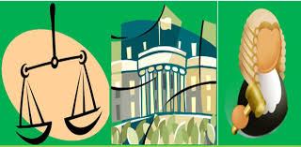
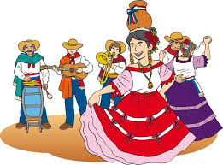
Desarrollo
¿QUÉ ES ESTADO?
¿QUE ES NACIÓN?
Es la "Agrupación humana, fijada en un territorio determinado y en la que existe un orden social, político y jurídico orientado hacia el bien común, establecido y mantenido por una autoridad dotada de poderes de coerción." (Derecho Constitucional e Instituciones Políticas, Andre Hauriou).
“Conjunto de personas de un mismo origen étnico, que comparten vínculos históricos, culturales, religiosos, etc., tienen conciencia de pertenecer a un mismo pueblo o comunidad, y generalmente hablan el mismo idioma.”
* Coerción: Capacidad de impedir y reprimir a las personas.

Slide 6
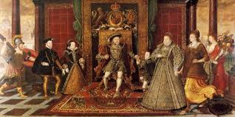
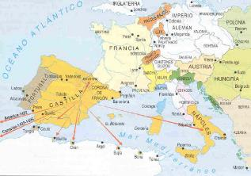
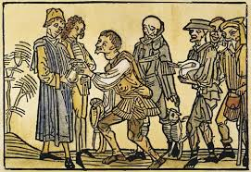
¿CÓMO SURGEN LOS ESTADOS NACIONALES?
Estados Nacionales
Se debilita el poder del señor Feudal
Los monarcas crean alianzas con la Burguesía
Unificación política y territorial

Slide 7
CARACTERÍSTICAS DE LOS ESTADOS NACIONALES
Unificación
Unificación Territorial: Creación de fronteras, que delimitan los reinos y ciudades-estados.
Unificación Política: Se crean reinos que gobiernan los territorios antes dominados por los señores feudales.
Organización de un ejército permanente.
El ejército se hizo profesional y permite una protección constante y efectiva del territorio y su población.
Las personas que no quieran cumplir con el servicio militar pueden pagar su eximición.
Cobro de impuestos.
Son pagados por todos los súbditos del rey, sin embargo hay estamentos que tienen el privilegio de estar exentos. (no pagar)
Los montos acumulados permitían mantener el reino, pagar al ejército y la corte del Rey.
Creación de Burocracia.
Son un grupo de funcionarios que su principal función fue el cobro de impuestos, también impartían justicia y administraban el Estado.
La Burocracia estaba conformada por nobles y burgueses.

Slide 8
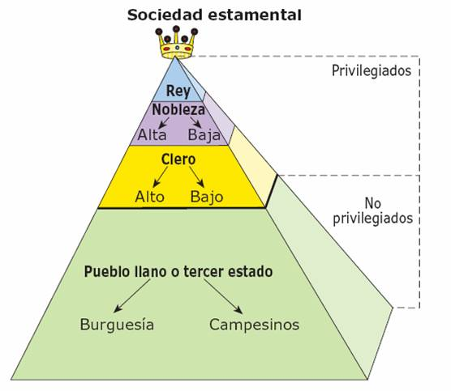
Sociedad en la Edad Moderna (Antiguo Régimen)
En la sociedad estamental NO es posible cambiar o modificar el estamento, por lo tanto se establece desde el nacimiento.
Los estamentos no pueden vincularse (casarse entre ellos). Por ejemplo, una persona de la nobleza NO puede casarse con alguien de la burguesía.
Uno de los privilegios de los “privilegiados” es NO pagar impuesto.

Slide 9
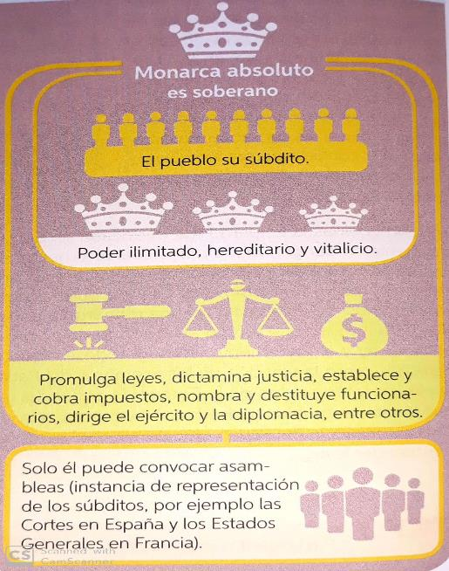
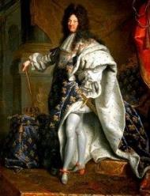
MONARQUÍA ABSOLUTA
Los Estados Nacionales evolucionaron su forma de gobierno concentrando cada vez más el poder en el rey.
El gobierno del rey se estableció con un Derecho divino, o sea Dios los ha elegido para gobernar.
Francia y España fueron los máximos exponentes de este tipo de gobierno.
Luis XIV. Rey Absolutista Francés.

Slide 10
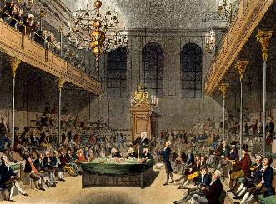
MONARQUÍA PARLAMENTARIA
El monarca debe cumplir con las leyes.
El Parlamento está conformado por representantes de los súbditos. (nobles y burgueses)
El Parlamento dicta las leyes que todos deben cumplir.
En Inglaterra este tipo de gobierno generó una serie de conflictos entre el Parlamento y el Monarca.
Características:
En Inglaterra, en cambio se desarrolló otro tipo de gobierno monárquico, en donde el rey establece acuerdos con los nobles y burgueses.
Se establece un Parlamento, en donde representantes de las ciudades asumen un rol legislativo.
Ilustración Parlamento. Cámara de los comunes.

Slide 11
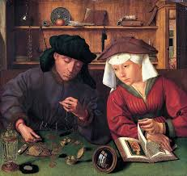
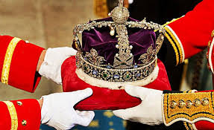
Conclusiones Generales
1.- La transformación política más significativa de la Edad Moderna fue el surgimiento de Estados Nacionales.
2.- La burguesía fue una clase social primordial para el surgimiento de los Estados Modernos y será la impulsora de las principales transformaciones.
3.- La Monarquía Absoluta fue la forma de gobierno con mayor poder, caracterizada por la concentración de poder en el Monarca, Francia y España son sus principales exponentes.
4.- La Monarquía Parlamentaria fue otra forma de gobierno, en donde existe un Parlamento con la función legislativa, Inglaterra fue su impulsor.
Van Reymerswaele, Marinus (1539). El cambista y su mujer.
Corona como símbolo de la Monarquía.

Slide 12
Cierre. Autoevaluación.
Realiza tu autoevaluación en el siguiente link:
https://forms.gle/MsEo16FiZbAwRPdUA

Slide 13
Puedes complementar tu estudio con:
Libro del estudiante. Historia, Geografía y Cs. Sociales 8° básico. Pág. 24-27.
Aprendo en línea. https://curriculumnacional.mineduc.cl/estudiante/621/w3-article-21093.html
Video: ¿Qué es el Absolutismo? - Historia Bully Magnets: https://www.youtube.com/watch?v=_Lf9l-jy7rA

